Slide 1

Concurso Aprender e Inovar com TIC
Adelaide Franco

Slide 2

Está a crescer um consenso global entre os decisores, directores de escolas e professores que consideram que os sistemas educativos devem transformar-se e que as práticas de ensino tradicionais devem mudar para melhor preparar os indivíduos para o seu sucesso pessoal e profissional.

Slide 3
Visão da Microsoft para a Educação
Uma educação de excelência é um direito essencial e um imperativo social
Experiências de aprendizagem efectivas e significativas promovem melhores resultados
As tecnologias desempenham um papel central no apoio ao desenvolvimento das competências do séc. XXI
Comunidades e colaboração entre professores são essenciais para melhorar a educação

Slide 4

Programa Partners in Learning
Incrementar de forma significativa a literacia digital dos alunos, professores e quadros da escola
Apoiar os professores e a escola no desenvolvimento de uma cultura de inovação tecnológica
Trabalhar com a escola no sentido de preparar os alunos para as competências do séc. XXI
Contribuir para a qualidade do ensino e melhoria da aprendizagem
2004 /2009 - 2009 /2013
Memorando de Entendimento

Slide 5
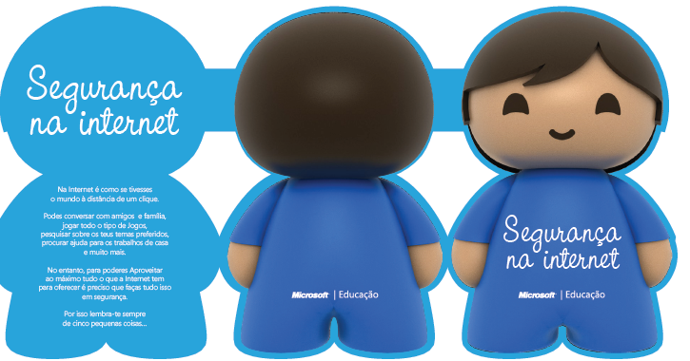

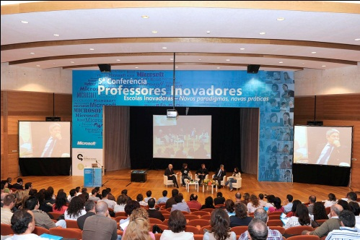




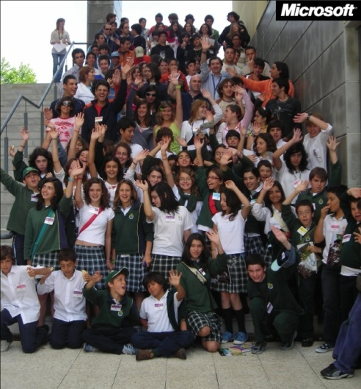
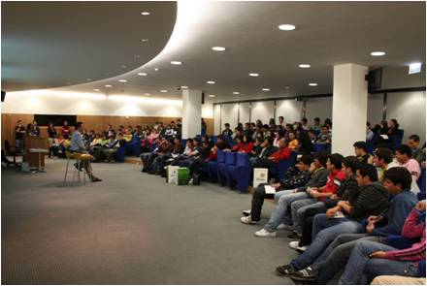

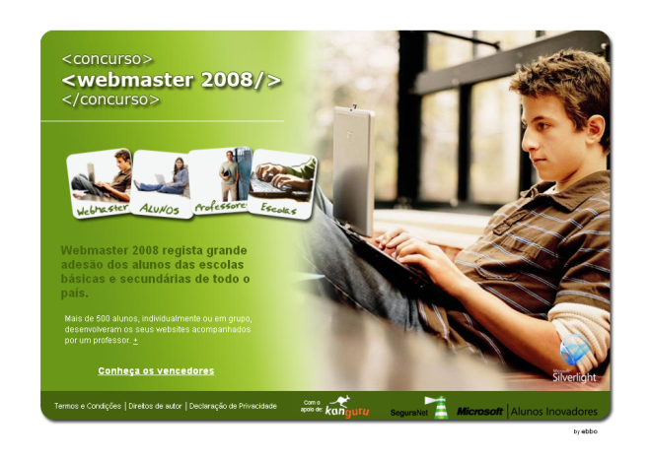
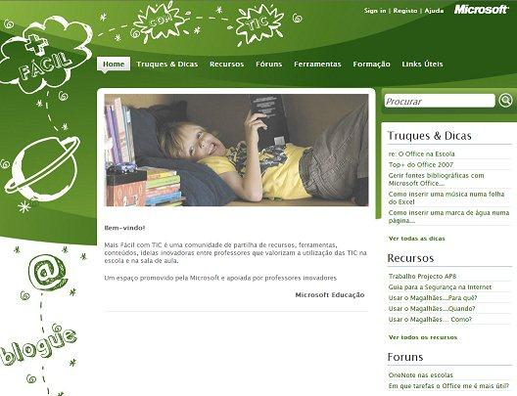

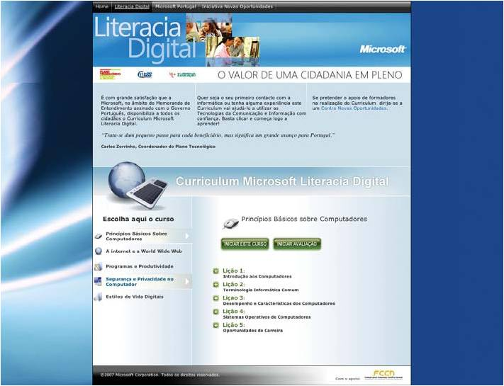
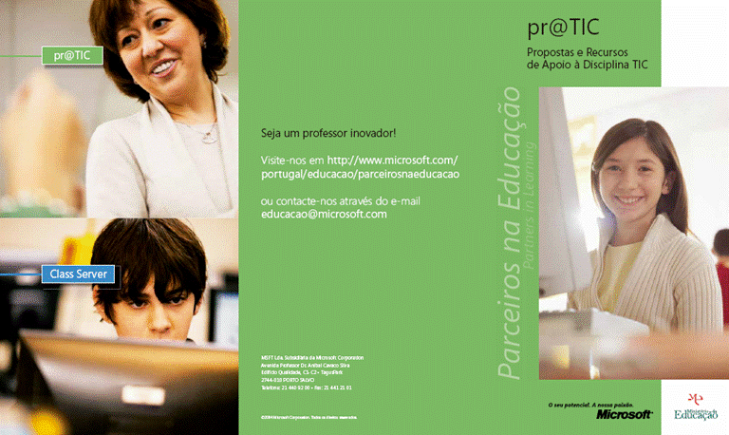
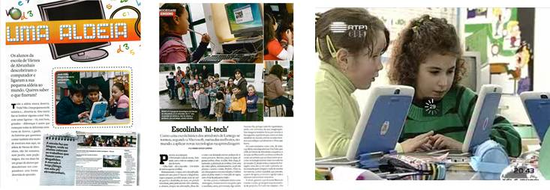

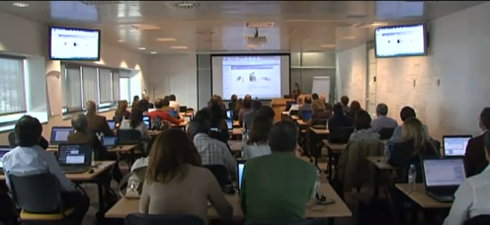
Segurança na Internet
Professores inovadores
Concurso Conta-nos Uma História
Conferência Professores Inovadores
Webcasts Educação
Alunos inovadores
Iniciativa Escolas, Professores e Computadores Portáteis
Visitas de Estudo
Iniciativa Magalhães
Portal de Conteúdos Mais Fácil Com TIC para professores
Concurso Webmaster
1.000 Salas TIC
Literacia Digital
escolas inovadoras
Líderes inovadores

Slide 6


Slide 7
A Parceria /Oportunidade deste Concurso
Uma Parceria é uma relação de trabalho contínua, que partilha:
        Riscos e benefícios
        Responsabilidades
        Investimentos
        Envolvimento
E onde cada uma das partes contribui com o seu know-how para o sucesso do projecto, desenvolvendo e criando actividades específicas.

Slide 8
O contributo da MSFT para o projecto
Ferramentas Microsoft para a Educação
  Suite de Aprendizagem
Conteúdos e Formação
  Recursos Suite de Aprendizagem Microsoft
  Formação on-line Webcasts Educação (“Gestão de Projectos”
  Dossiê “Educação com as TIC”
  Encontro Coordenadores PTE – 29 de Março
Projecto de Investigação PIL para as Escolas
Apoio Financeiro

Slide 9
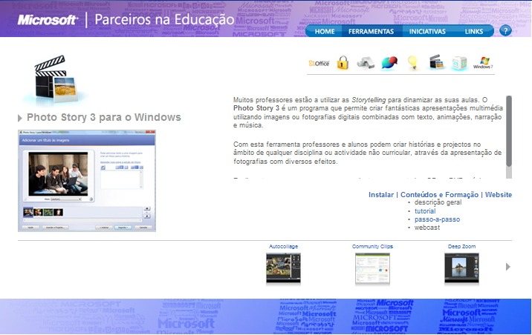
Suite de Aprendizagem Microsoft
MOTIVAR. CRIAR. PARTILHAR
Combinação de aplicações e ferramentas interactivas com conteúdos formativos, destinadas tanto a professores como a alunos, disponibilizados com o objectivo de facilitar a organização e o planeamento das aulas, e permitindo torná-las mais interactivas e interessantes.
www.microsoft.com/portugal/educacao/suiteaprendizagem

Slide 10








Suite de Aprendizagem Microsoft
OITO CATEGORIAS TEMÁTICAS. DEZENAS DE FERRAMENTAS
Comunicação e Colaboração
Criatividade
Imagem e Vídeo
Office 2010
Recursos
Segurança
Software de Desenvolvimento
Windows 7

Slide 11
Suite de Aprendizagem Microsoft
MOTIVAR. CRIAR. PARTILHAR
O que inclui?
Programa de instalação
Conteúdos e Formação
• descrição geral
• como começar
• passo-a-passo
• tutorial
• webcasts
Links úteis
www.microsoft.com/portugal/educacao/suiteaprendizagem

Slide 12
Projecto de Investigação PIL para as Escolas
Metodologia de Investigação aplicada às Escolas, desenvolvida pela SRI Internacional (Centro de Investigação)
Identifica e avalia as práticas de ensino inovadoras na Sala de Aula
Permite o acompanhamento da evolução dessas práticas ao longo do tempo
Fornece um Relatório automático – em 24 horas - a partir das respostas obtidas
Inclui materiais de formação para o responsável da investigação na Escola
2 Questionários dirigidos a Professores e Directores de Escola, disponível on-line

Slide 13
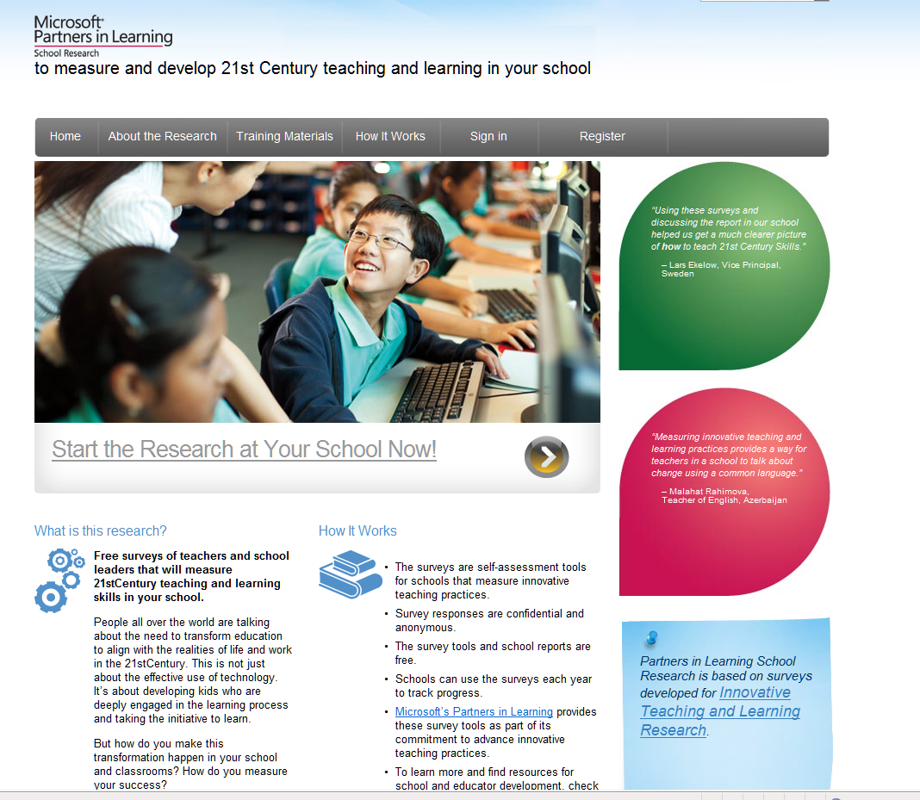
Abril
2011
Português

Slide 14
O impacto que se espera
Valorizem o envolvimento da comunidade educativa no seu todo
Incluam novas ferramentas para inovar no ensino e estimular os alunos
Tenham em conta a vida digital dos alunos
Potenciem a utilização do Magalhães na sala de aula.
Sejam o catalisador da criação de uma
Cultura de Inovação nas Escolas

Slide 15

Bom Trabalho!

